Slide 1


Slide 2

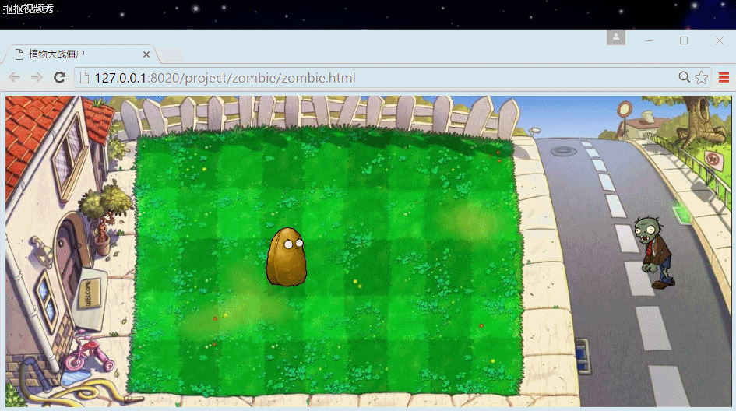
项目演示
Notes:
画四架飞机，四架飞机的位置为正方形的四个角。

Slide 3
项目流程
画植物.僵尸
让僵尸动起来
僵尸吃植物
僵尸吃了脑子
Notes:
现场提问同学

Slide 4
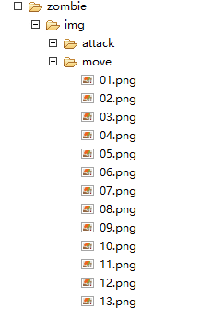
创建数组，存储所有的僵尸图片
定义空数组（zombieM）保存僵尸移动图片;
定义空数组（zombieS）保存僵尸站立的图片;
定义空数组（zombieA）保存僵尸攻击的图片;
观察图片名字规律：前九张都是0后面1--9
观察图片名字规律：后四张都是1后面0--3
移动僵尸图片13张---重复做同样的事用for循环
Notes:
（3,4）

Slide 5
创建数组，存储所有的僵尸图片
for循环遍历给数组赋值( 变量i初始化为0; i<图片数量; 步长){
数组名[i] = new Image();
//按照图片规律加载图片的路径
//前九张i的值0~8 用if语句进行判断
如果(i<9){
//对象.属性名 给图片对象的src属性赋值
数组名[i].src = "img/move/0"+(i+1)+".png";
}否则{
//对象.属性名 给图片象的src属性赋值
数组名[i].src = "img/move/"+(i+1)+".png";
}
}
创建图片对象并保存到数组中
0拼接数字i+1即为图片名字
i>=9时 相应图片名字为i+1
Notes:
（3,4）

Slide 6
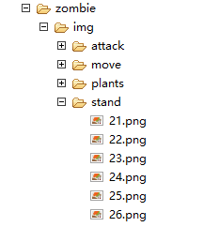
创建数组，存储所有的僵尸图片
定义空数组（zombieM）保存僵尸移动图片;
定义空数组（zombieS）保存僵尸站立的图片;
定义空数组（zombieA）保存僵尸攻击的图片;
观察图片名字规律：是21~26
移动僵尸图片6张---重复做同样的事用for循环6次
Notes:
（3,4）

Slide 7
创建数组，存储所有的僵尸图片
定义空数组（zombieS）保存僵尸站立的图片;
for循环遍历给数组赋值( 变量i初始化为0; i<图片数量; 步长){
数组名[i] = new Image();
//按照图片规律加载图片的路径
//对象.属性名 给图片象的src属性赋值
数组名[i].src = "img/stand/"+(21+i)+".png";
}
创建图片对象并保存到数组中
i从0开始所以要21+0…21+5
Notes:
（3,4）

Slide 8
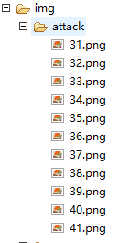
创建数组，存储所有的僵尸图片
定义空数组（zombieM）保存僵尸移动图片;
定义空数组（zombieS）保存僵尸站立的图片;
定义空数组（zombieA）保存僵尸攻击的图片;
观察图片名字规律：31+0,30+1,30+2…30+11
移动僵尸图片11张---重复做同样的事用for循环11次
Notes:
（3,4）

Slide 9
创建数组，存储所有的僵尸图片
定义空数组（zombieA）保存僵尸攻击的图片;
for循环遍历给数组赋值( 变量i初始化为0; i<图片数量; 步长){
数组名[i] = new Image();
//按照图片规律加载图片的路径
//对象.属性名 给图片象的src属性赋值
数组名[i].src = "img/attack/"+(31+i)+".png";
}
创建图片对象并保存到数组中
i从0开始所以要31+0…31+10
Notes:
（3,4）

Slide 10
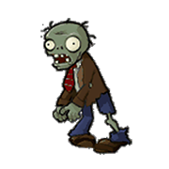
创建僵尸构造方法
属性
x坐标
坐标
y坐标
高180
宽度
僵尸状态（移动，站立，攻击）
高度
生命值
宽180
当前显示图片
控制动画帧序号
Notes:
（3,4）

Slide 11
创建僵尸构造方法
创建构造方法Zombie() {
//属性
x坐标 = 1200;
y坐标 = 210;
宽度(width) = 180;
高度(height) = 180;
僵尸状态(state) = MOVE;
当前显示图片(frame) = zombieM[0];
控制动画帧序号(index) = 0;
}
僵尸有三种状态（移动，站立，攻击），默认状态设置为移动（MOVE）
当前显示图片初始设置为移动僵尸的第一张图片
用于控制图片的切换
Notes:
（3,4）

Slide 12
僵尸对象的方法
方法
画僵尸
僵尸移动
Notes:
（3,4）

Slide 13
给僵尸添加画图片和移动方法
function Zombie() {
……
//定义paint方法，实现在画布上画出僵尸
//定义move方法，实现僵尸的移动
}
僵尸从右向左移动x坐标在减小哦
Notes:
（3,4）

Slide 14
创建僵尸对象，画出僵尸并移动
//创建僵尸对象(z1)
定时器(function() {
//画背景(背景bg,0,0);
//画坚果2(nut2,400,250);
//僵尸对象调用paint方法;
//僵尸对象调用move方法;
}, 时间间隔-参考70);
Notes:
（3,4）

Slide 15
仔细观察下图的僵尸
Notes:
画四架飞机，四架飞机的位置为正方形的四个角。

Slide 16
发现了什么？
1.僵尸共有三种状态（行走，攻击，游戏结束后的站立）
2.特定情况下切换僵尸的站立，行走以及攻击状态
3.实现动态的僵尸（需要不断切换图片）
Notes:
（3,4）

Slide 17
设置僵尸的状态
声明状态变量
移动状态：MOVE
站立状态：STAND
攻击状态：ATTACK
0：移动
1：站立
2：攻击
Notes:
（3,4）

Slide 18
给僵尸添加播放动画方法
function Zombie() {
……
//定义方法用于切换不同状态下的图片动画
定义方法animation = function() {
}
}
判断僵尸移动或者攻击
Notes:
（3,4）

Slide 19
什么情况下切换僵尸各状态图片
如果僵尸的状态为MOVE，则移动僵尸图片不断切换
如果状态为ATTACK，则攻击僵尸图片不断切换
如果状态为STAND，则站立僵尸图片不断切换
Notes:
（3,4）

Slide 20
僵尸移动状态时
this.animation = function() {
如果 (当前状态==MOVE) {
//重新给当前显示图片赋值为zombieM[this.index % 13];
//调用move方法；
}
//动画帧序号index在自身的基础上增加1;
}
数组共13个元素，index初始值为0，用%对13进行取余数，余数0~12即为数组下标，index每增加1，僵尸切换动作
index每次增加1
Notes:
（3,4）

Slide 21
僵尸站立状态时
this.animation = function() {
如果 (当前状态==MOVE) {
……
} 再次判断(当前状态==STAND) {
//重新给当前显示图片（frame）赋值为zombieS[this.index % 6];
}
index++;
}
共6张站立图片，用%对6进行取余数，余数0~5,即为数组下标，index每增加1，僵尸切换动作
多次判断可以使用if-selse if -…-else语句
Notes:
（3,4）

Slide 22
僵尸攻击状态时
this.animation = function() {
如果 (当前状态==MOVE) {
……
} 再次判断(当前状态==STAND) {
……
} 再次判断(当前状态==ATTACK) {
//重新给当前显示图片赋值为zombieA[this.index % 11];
}
index++;
}
僵尸攻击图片共11张，用%对11进行取余数，余数0~10，即为数组下标，index每增加1，僵尸切换动作
Notes:
（3,4）

Slide 23
行走的僵尸
setInterval(function() {
ctx.drawImage(bg, 0, 0);
ctx.drawImage(nut2, 400, 250);
z1.paint();
}, 70);
z1.move();
//调用僵尸的animation方法;
Notes:
（3,4）

Slide 24
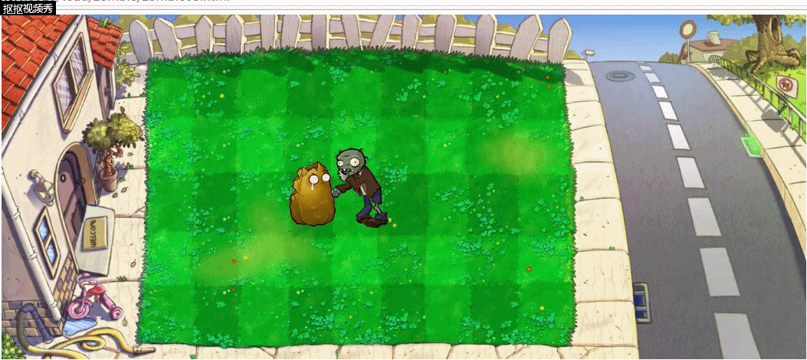
坚果被攻击

Slide 25

创建坚果的构造方法
属性
方法
x坐标（参考500）
画坚果
坐标
y坐标（参考250）
高117
宽度
高度
宽81
生命值（参考66）
当前显示图片

Slide 26
创建坚果构造方法
创建构造方法Tallnut(){
//属性
x坐标 = 500;
y坐标 = 250;
宽度(width) = 81;
高度(height) = 117;
生命值(life) = 66;
当前显示图片(frame) = nut1;
//定义方法paint,实现画坚果
}
nut1为完整坚果，默认显示nut1图片
Notes:
（3,4）

Slide 27
创建坚果对象，并画出坚果
//创建坚果（nut）对象,创建对象关键字new
当然是见过没被吃掉的时候，即坚果为生命值大于0的时候画啦
对象有了，那什么时候画坚果呢？
Notes:
（3,4）

Slide 28
画出坚果
setInterval(function() {
……
z1.paint();
//判断坚果生命值是否大于0
如果(坚果的生命值 > 0) {
//调用坚果的paint方法;
}
}, 70);
Notes:
（3,4）

Slide 29
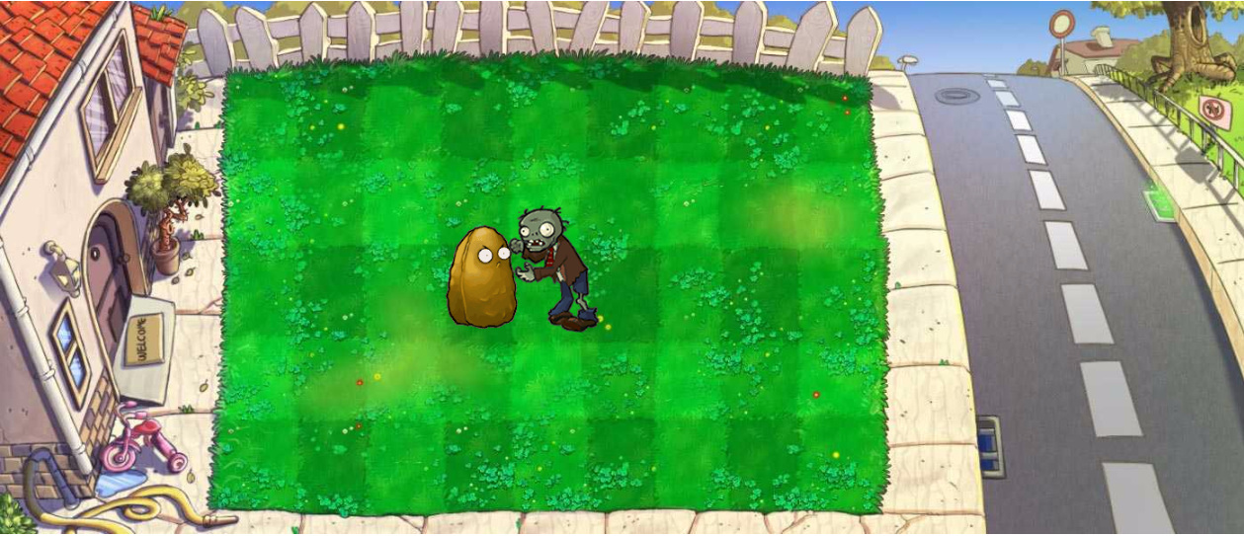
判断僵尸何时攻击植物
X轴
当僵尸的x坐标到达坚果的中心点的x坐标时，僵尸开始攻击
红色为坚果坐标
图片宽度
Y轴
可以看出僵尸的x坐标<=坚果x坐标+坚果宽度的一半时，僵尸攻击植物
Notes:
（3,4）

Slide 30
创建check方法，判断僵尸何时攻击植物
可以使用zom代表僵尸，p代表坚果
定义方法check(僵尸,坚果){
如果(僵尸的x坐标<=(坚果的x坐标+坚果的宽度/2)){
//将僵尸的状态切换为ATTACK;
}
}
僵尸切换为攻击状态
Notes:
（3,4）

Slide 31

坚果被攻击后的变化
攻击后肯定是坚果生命值减少，切换坚果图片
可以按照生命值区间切换图片，生命值在某个区间画某个图片，哟吼吼，我好棒
生命值66
0~22
22~44
44~66
画图片nut3
画图片nut2
画图片nut1
Notes:
（3,4）

Slide 32
坚果被攻击后的变化
if(zom.x<=(p.x+p.width/2)){
zom.state = ATTACK;
如果(坚果的生命值>44){
//重新给当前图片赋值为nut1;
//坚果生命值减1;
}再次判断(坚果的生命值>22){
//重新给当前图片赋值为nut2;
//坚果生命值减1;
}再次判断(坚果的生命值>0){
//重新给当前图片赋值为nut3;
//坚果生命值减1;
}再次判断 (坚果生命值为0 并且 僵尸的x坐标>200){
//将僵尸的状态切换为MOVE;
}
}
&&表示并且，当所有条件都为true时，才为true
Notes:
（3,4）

Slide 33
在定时器中调用check方法
setInterval(function() {
ctx.drawImage(bg, 0, 0);
if (nut.life > 0) {
nut.paint();
}
z1.animation();
z1.paint();
//调用check方法并传入两个参数
}, 70);
Notes:
（3,4）

Slide 34
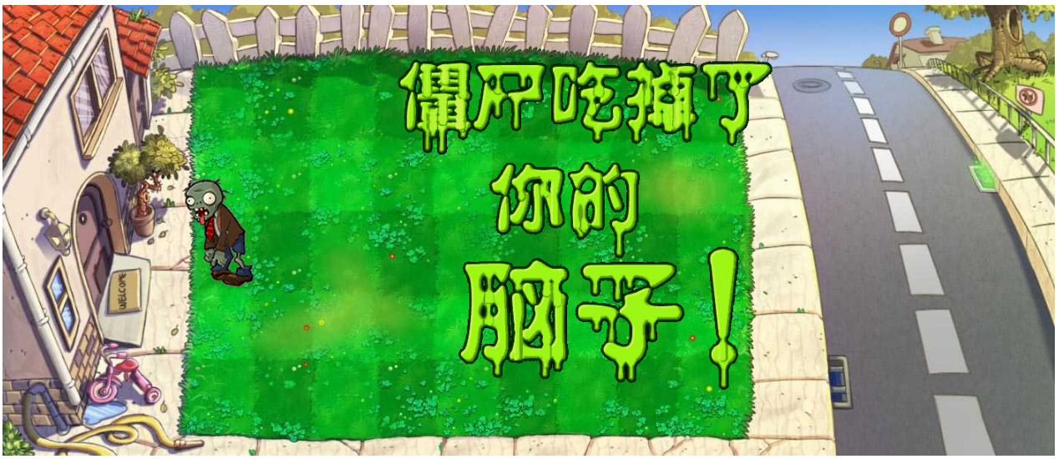
判断僵尸何时站立
200
X轴
0
Y轴

Slide 35
判断何时站立
setInterval(function() {
……
如果(僵尸的x坐标 <= 200) {
//僵尸状态切换成STAND;
//画僵尸吃掉了脑子图片 (bg_end, 500, 50);
}
z1.animation();
z1.paint();
check(z1, nut);
}, 70);
将僵尸切换为站立状态
Notes:
（3,4）

Slide 36



Slide 37

End
Thank
you

